Slide 1








Standorte I Für Händler I Installateure
1 of 3
Schornstein

Slide 2
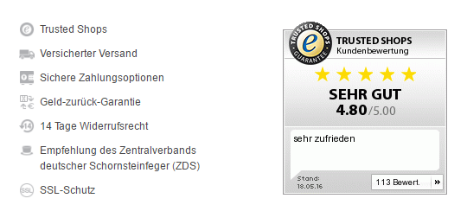
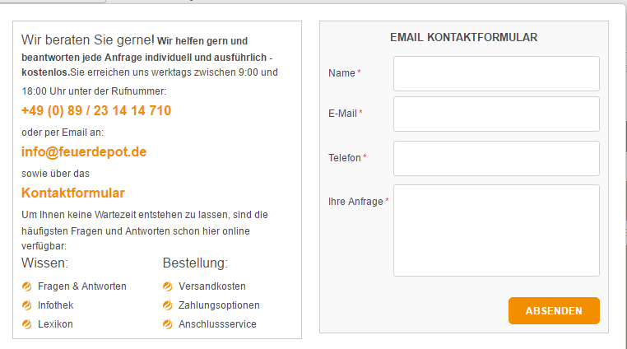
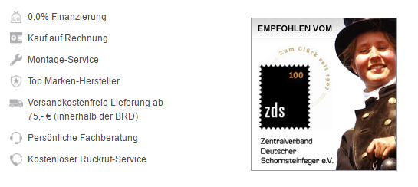

Slide 3

Standorte I Für Händler I Installateure
2 of 3
Schornstein

Slide 4
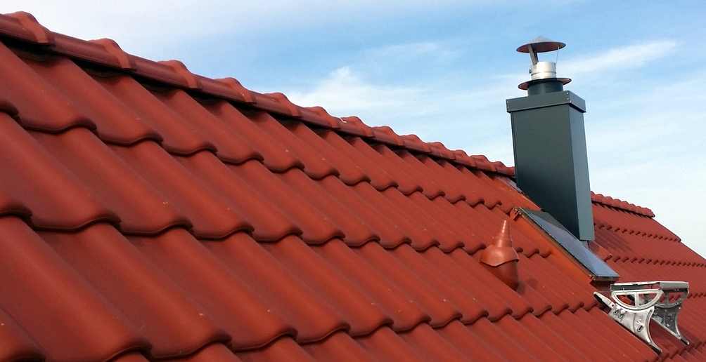
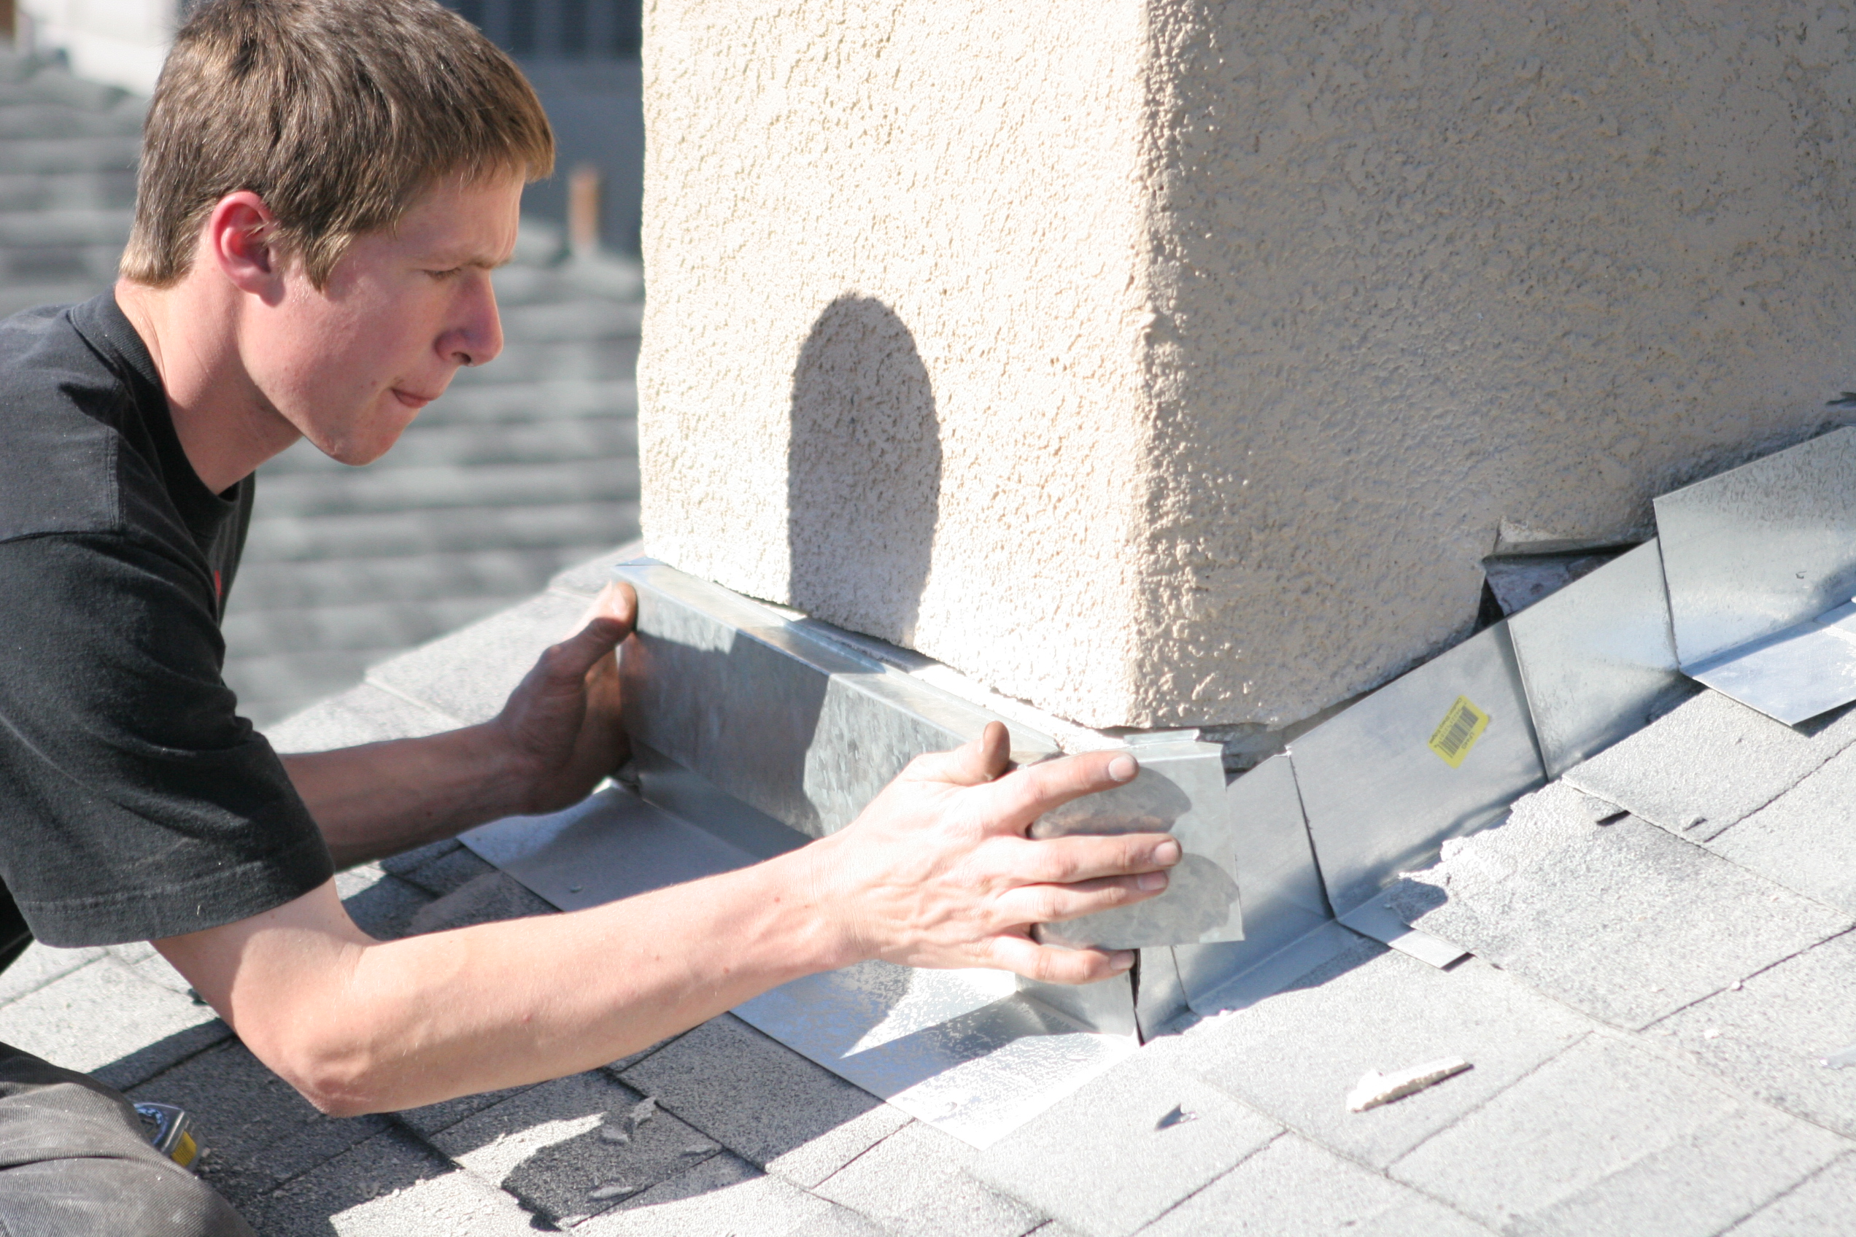
Standorte I Für Händler I Installateure
3 of 3

Slide 5

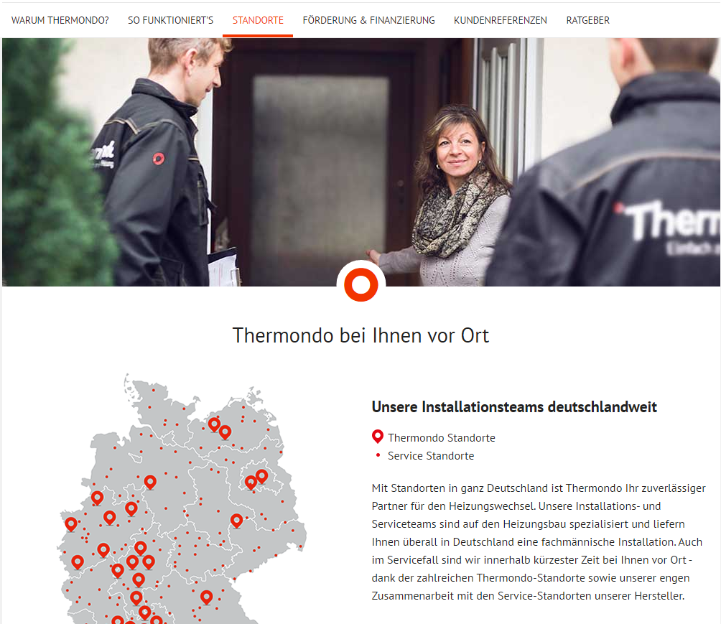
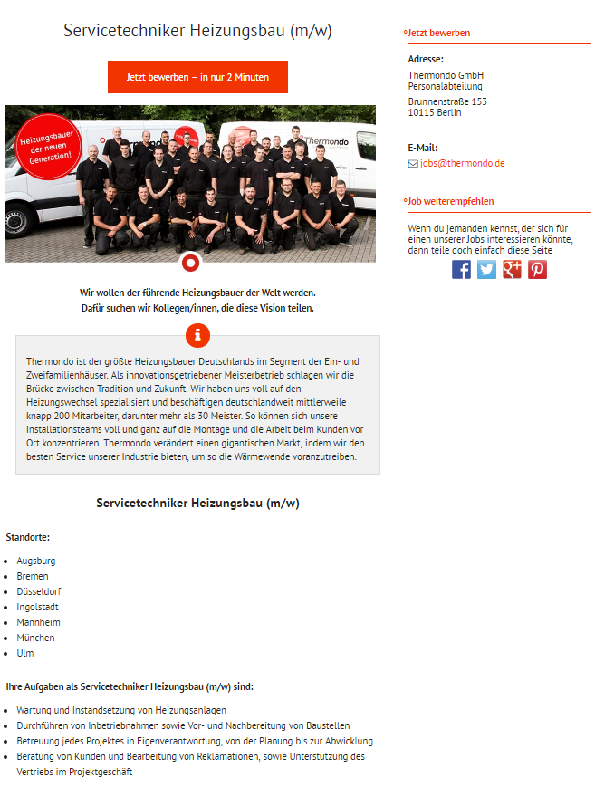
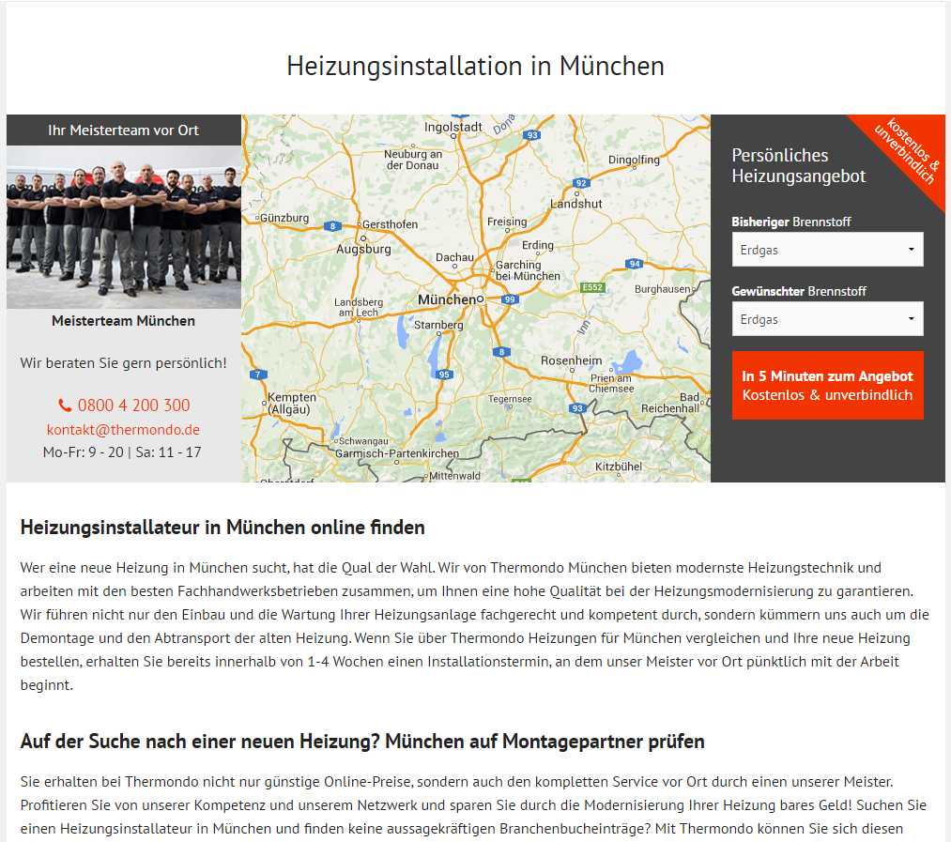
Schornsteinmontagen vom Profi
Schornsteinbau in München

Slide 6
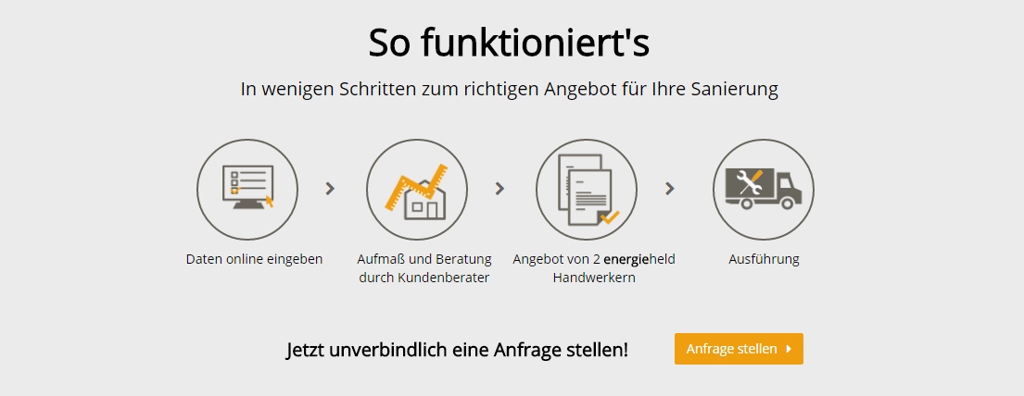
https://schornstein-fachhandel.de/angebot-anfordern.html

Slide 7
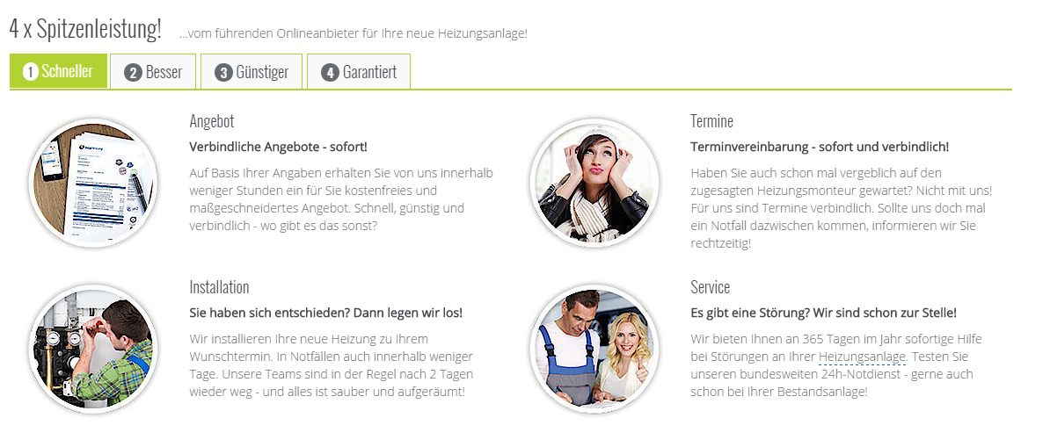

Slide 8
